Slide 1

Unity3D 游戏开发
--动作与模型动画基础

Slide 2
动作与模型动画
Unity动画系统简介
动画片段（Animation Clips）
动画控制器（Animator & State Machine）
人物模型及角色动画（Humanoid Animation）
动画控制器分层及混合树（Layer & Bleed Tree）
动画脚本（Animation Script）
动画重定向（Retargeting）

Slide 3
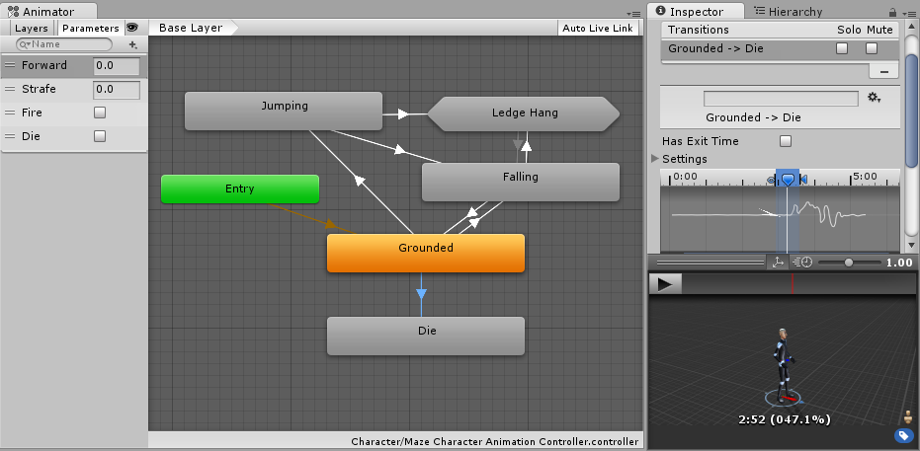
Unity动画系统简介
Unity拥有丰富而复杂的动画系统（Mecanim）
- 可以快速的为游戏对象添加并设置动画，控制动画播放及状态切换
- 支持两种动画片段（导入动画片段和Unity自建动画）
- 支持人物动画重定向（提高动画利用率）、动画分层及动画Mask等功能
- 多个可视化动画编辑工具可高效的进行动画管理

Slide 4
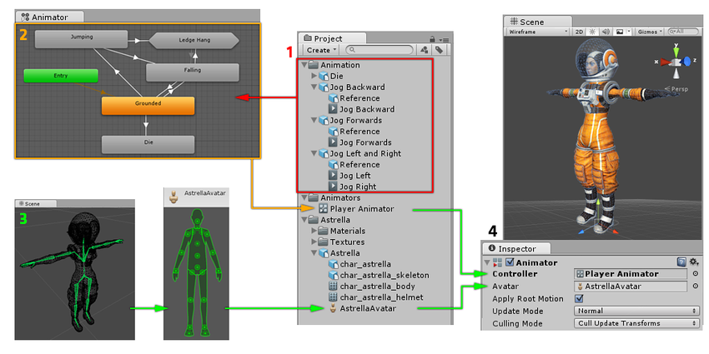
Unity动画系统简介
Mecanim 动画流程
- 导入外部动画片段或使用Unity直接制作的一般性动画片段（属性相关动画）
- 使用Animator对动画片段进行组织（动画状态机、Blend tree动画混合）
- 用户交互与动画响应（游戏动画与动画片的区别）
- 人物动画重复利用、动画分层及动画Mask等相关设置

Slide 5
动作与模型动画
Unity动画系统简介
动画片段（Animation Clips）
动画控制器（Animator & State Machine）
人物模型及角色动画（Humanoid Animation）
动画控制器分层及混合树（Layer & Bleed Tree）
动画脚本（Animation Script）
动画重定向（Retargeting）

Slide 6

动画片段（Animation Clips）
动画片段简介
- 可重复利用的动画片段（两类），动画片段扩展名(.anim)、图标
- 帧（Frame）、Unity动画默认刷新频率1/60S
外部动画片段相关特性
- 人物动画捕捉器捕捉的3D动画
- 使用3D软件（3D Max、Maya）制作的3D动画
- 第三方动画库（Unity Asset Store）
- 从一个总3D动画中切割的动画片段
用Unity直接制作动画片段相关特性
- 游戏对象的位置、旋转角度、缩放大小等
- 组件属性（材质颜色、灯光强度、声音的大小等）
- 脚本之中的变量等

Slide 7
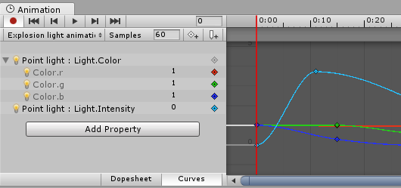
用Unity直接制作的动画片段
使用Animation窗体进行动画片段的编辑
常用于更改游戏对象属性（如：位置、缩放、颜色等）
综合实例：Unity内建动画片段实例、Animation窗体介绍

Slide 8
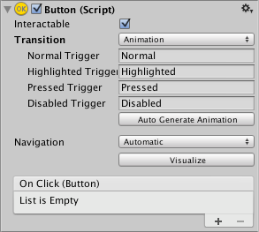
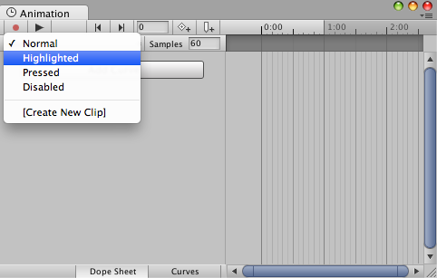
用Unity直接制作的动画片段
uGUI按钮4种状态动画
设置按钮缩放、颜色等动画切换模式

Slide 9
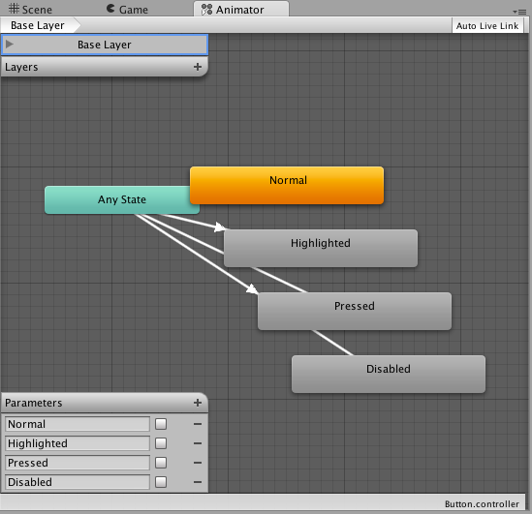
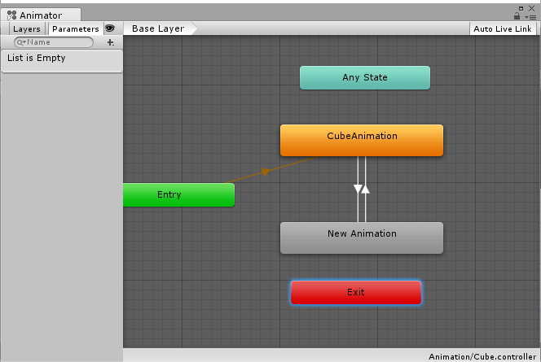
用Unity直接制作的动画片段
按钮动画不同状态的切换
通过状态机实现一般动画片段组合
综合实例：uGUI按钮动画、Cube动画片段升级版（简单状态机）

Slide 10
动作与模型动画
Unity动画系统简介
动画片段（Animation Clips）
动画控制器（Animator & State Machine）
人物模型及角色动画（Humanoid Animation）
动画控制器分层及混合树（Layer & Bleed Tree）
动画脚本（Animation Script）
动画重定向（Retargeting）

Slide 11

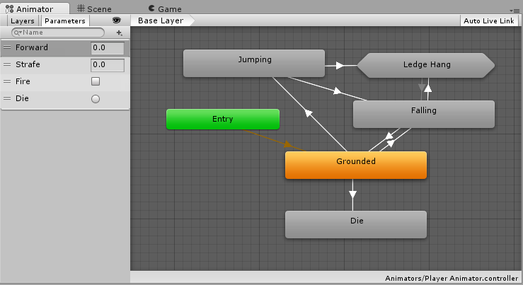
动画控制器及动画状态机
动画控制器（Animator）
- 使用Animator对动画片段进行汇总（使用Animator 窗体）
- 使用动画状态机来控制动画片段的切换
- 在Project窗体中创建或通过Asset菜单创建Animator
- 游戏对象添加Animator组件，并关联Animator资源，扩展名controller

Slide 12
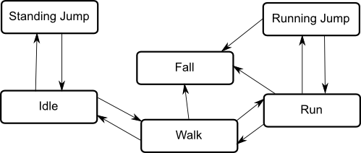
动画控制器及动画状态机
状态机（State Machine）
- 以人物状态机节点为例
- 子状态机（Sub State Machine）

Slide 13
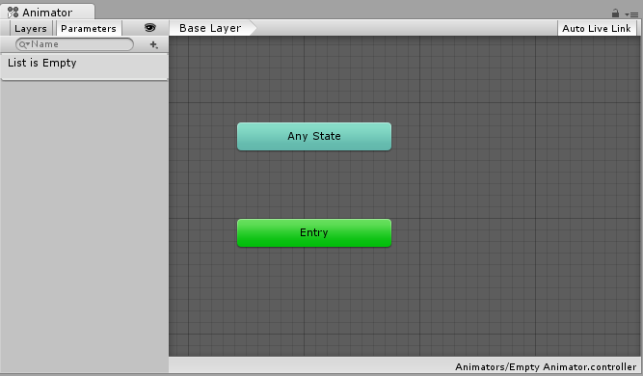
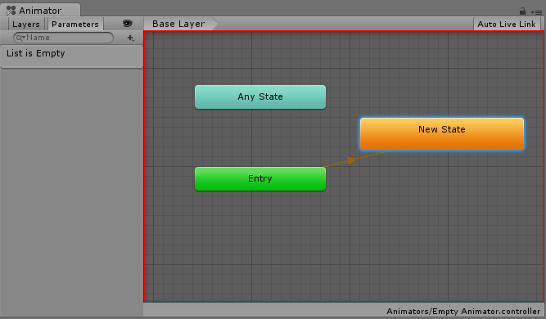
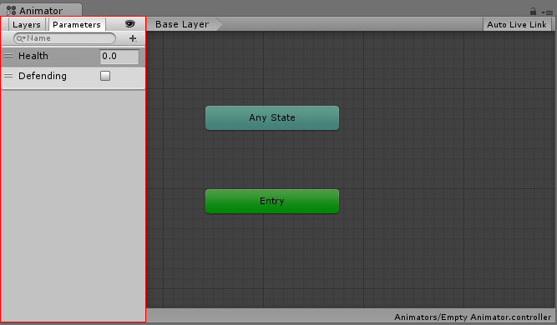
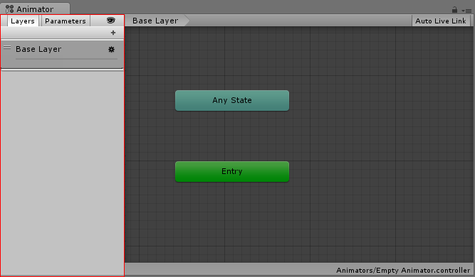
动画控制器及动画状态机
动画控制器窗体（Animator Window）
- 基本操作（右击创建新状态节点，中键移动视图）
- 设置状态节点切换、触发参数设置、分层动画

Slide 14
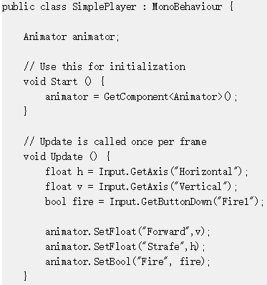
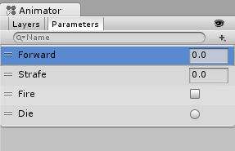
动画控制器及动画状态机
状态机切换触发参数
- 通过更改参数来实现状态节点的切换
- 参数类型（int float bool trigger）
综合实例：创建动画片段及状态机实例

Slide 15
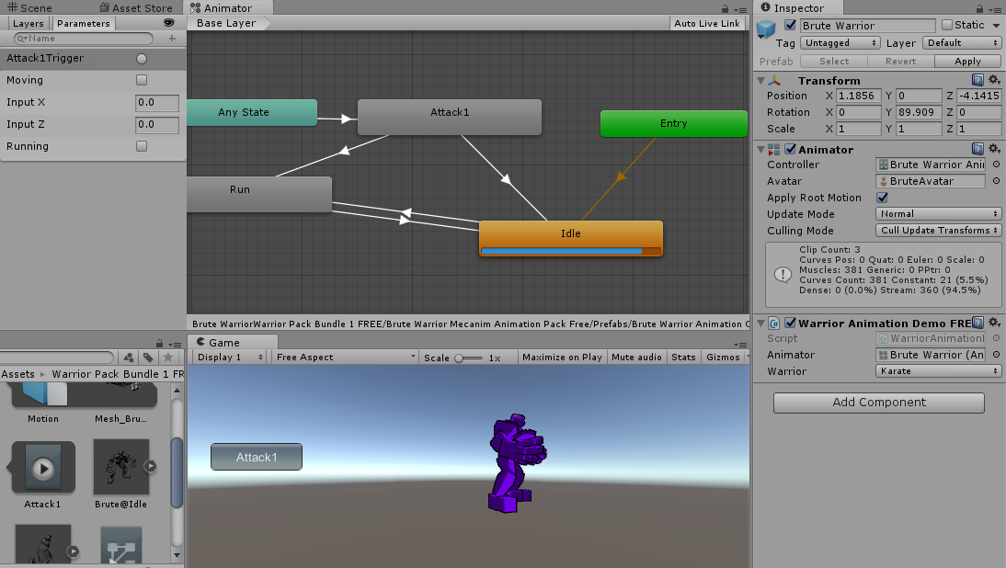
动画控制器及动画状态机
动画控制器（Animator）
- 使用Animator对动画片段进行组织
- 动画状态机来控制动画片段的切换
综合实例：导入模型动画片段实例

Slide 16

Thank You！

